Slide 1
1班企画発表
1班

Slide 2
目次
メンバー紹介
制作目的
システム紹介
仕様技術
開発
スケジュール

Slide 3
メンバー紹介
松本浩成
乙成隼士
塩川海響
中島悠翔
永島愛貴
星川誠弥

Slide 4



制作目的
目標
  集計の効率化
  記述ミスの低減
  班全体の技術の向上

Slide 5

システム内容
使い捨てアカウント管理機能
スタッフ用のアカウント管理機能
権限管理機能

Slide 6
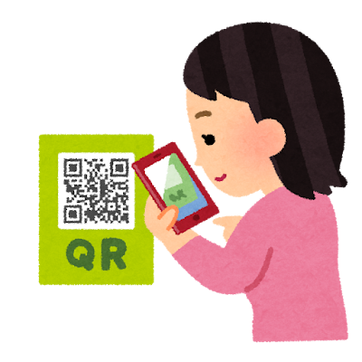
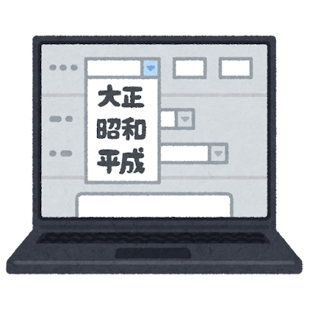
システム内容
QRコード読み取り/自動入力機能

Slide 7


システム内容
スコア記録機能
スコア分析・出力機能

Slide 8

1.使用の流れ
お客さん(ユーザ)がQRコードを読み取る
  アカウントが生成
  スマホにユーザIDのQRコードを表示
ID: abcd1…
未承認

Slide 9


2.使用の流れ
支払いを行うとユーザのアカウントを有効化する
  スタッフがIDを入力乃至QRコードで自動入力
  支払い後そのIDを有効化
ID: abcd1…
承認済み

Slide 10


3.使用の流れ
各店舗でID/QRコードを提示
  スタッフがIDを入力乃至QRコードで自動入力
  ゲーム終了後、得点を入力
ID: abcd1…
1: 15ポイント

Slide 11


4.使用の流れ
ゲーム終了後、景品交換所でID/QRコードを提示
  スタッフがIDを入力乃至QRコードで自動入力
  アンケートURLを下部に配置、回答の場合点数を付与
  点数の微調整後、総合点数によって景品を渡す
  アカウントを無効化

Slide 12



使用技術
フロントエンド
  HTML/CSS
  JavaScript
バックエンド
  MariaDB
  PHP

Slide 13


使用技術
インフラ
  Docker
プラットフォーム
  GitHub

Slide 14
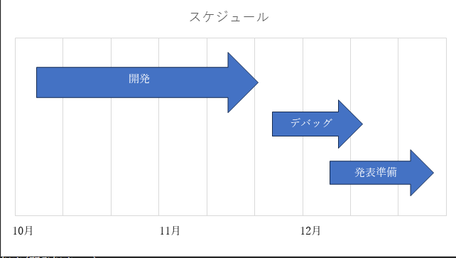
開発スケジュール

